Slide 1
Спортивные достижения Гомельской области
Учреждение образования «Гомельский государственный университет имени Франциска Скорины» Математический факультет Кафедра вычислительной математики и программирования
Выполнила студентка Харитончик Екатерина
Руководитель к.ф.-м.н. Березовская Е.М.

Slide 2
Развитие спорта
Спортивная отрасль Гомельщины представлена развитой социальной инфраструктурой, обеспечивающей эффективную подготовку спортивного резерва и спортсменов высокого класса, которая включает в себя:
- училище олимпийского резерва с филиалом в г. Мозыре и 85 специализированных учебно-спортивных учреждений: 36 детско-юношеских спортивных школ, 41 специализированную детско-юношескую школу олимпийского резерва, 7 центров олимпийского резерва, школу высшего спортивного мастерства;
- 21 районный физкультурно-спортивный клуб;
- 38 стадионов, 5 манежей, 2 ледовых дворца, 2 открытых сезонных катка, горнолыжный комплекс, лыжероллерная трасса, 17 гребных баз, 2 крытых теннисных комплекса, 849 спортивных залов, 136 стрелковых тиров, 43 плавательных бассейна, 106 мини-бассейнов, аквапарк, 1988 открытых спортивных площадок.
Получил развитие 51 вид спорта, из них 34 по олимпийской программе. Приоритет отдан 15 видам спорта, среди них: гребля, единоборства, легкая атлетика, плавание, велоспорт, тяжелая атлетика и другие.

Slide 3
Развитие спорта
За 2013 год спортсменами области на официальных международных соревнованиях завоевано 136 медалей по 18 видам спорта, в том числе 40 золотых, 30 серебряных, 66 бронзовых, в том числе, по олимпийским видам спорта 94 медали. Спортивное звание «Мастер спорта Республики Беларусь международного класса» присвоено 16 спортсменам области (2012 год) по 8 видам спорта. Звание «Мастер спорта Республики Беларусь» присвоено 135 спортсменам области (2012 год) по 24 видам спорта.

Slide 4
В рейтинге регионов по развитию спорта Гомельщина занимает 2-е место
Ежеквартально министерство спорта и туризма Беларуси проводит своеобразный рейтинг регионов по развитию спорта, и, как сообщил начальник управления спорта и туризма Гомельского облисполкома Денис Езерский, по итогам июля-сентября Гомельщина занимает второе место по всем показателям, уступая лишь городу Минску.

Slide 5
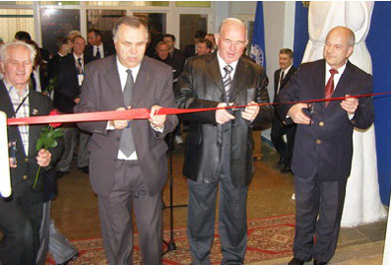
Музей-лаборатория спортивной славы Гомельщины
14 октября 2006 года Национальный олимпийский комитет открывает музей-лабораторию спортивной славы Гомельщины.

Slide 6
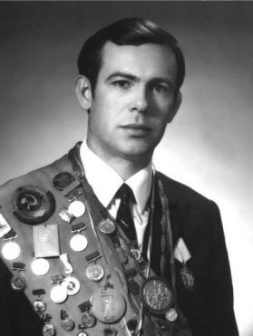
Олимпийские чемпионы Гомельщины
Леонид Гейштор Олимпийский чемпион 1960 года в каноэ-двойке с Сергеем Макаренко на дистанции 1000 м.

Slide 7
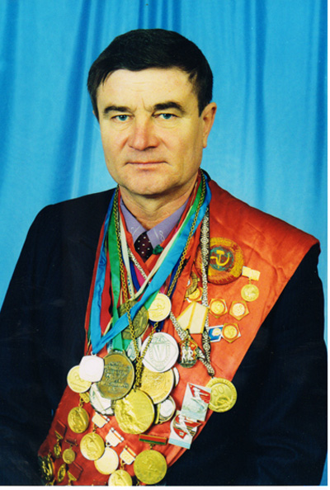
Олимпийские чемпионы Гомельщины
Николай Степанович Горбачёв Олимпийский чемпион 1972 на байдарке-двойке (с В. Кратасюком) на дистанции 1000 м.

Slide 8
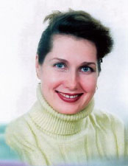
Олимпийские чемпионы Гомельщины
Елена Рудковская на Олимпиаде в Барселоне Рудковская победила на дистанции 100 м брассом, а в комбинированной эстафете с Объединённой командой завоевала бронзу. Елена Рудковская признавалось лучшей спортсменкой Белоруссии 1991 и 1992 гг.

Slide 9
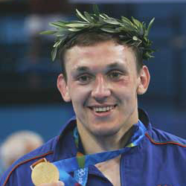
Олимпийские чемпионы Гомельщины
Макаров Игорь Чемпион Игр ХХYIII Олимпиады в г. Афины (Греция) в 2004 году по дзюдо.
Семнадцать лет мечтал гомельский спортсмен об олимпийском золоте. Семнадцать лет он шел к нему свои путем. И был увенчан медалью и оливковой ветвью именно на родине первых Олимпийских игр.

Slide 10
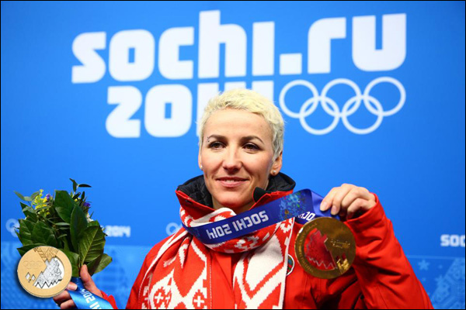
Олимпийские чемпионы Гомельщины
Алла Цупер чемпионка на зимних Олимпийских играх в Сочи 2014. Медаль Цупер стала первой для Белоруссии в женском фристайле.
Алла Цупер окончила Гомельский государственный университет по специальности «тренер-преподаватель».

Slide 11
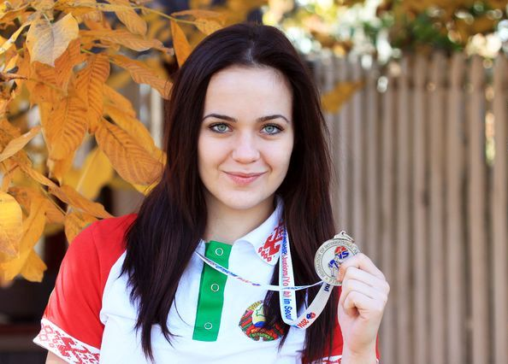
Серебряная медаль на Чемпионате мира по самбо
В городе Сеуле (Республика Корея) проходит Чемпионат мира по самбо среди юношей и девушек, юниоров и юниорок. Соревнования продлятся до 13 октября, однако представительница Гомельской области Христина Ярец уже стала обладательницей серебряной медали в весовой категории 56 килограмм!
Христина - воспитаница ГУ "СДЮШОР города Хойники", выпускница ГУ "Гомельское государственное училище олимпийского резерва", в настоящее время - учащаяся Школы высшего спортивного мастерства. Девушка обучается на факультете физической культуры Гомельского государственного университета имени Франциска Скорины.
Спортсменка является мастером спорта Республики Беларусь по дзюдо и самбо.

Slide 12
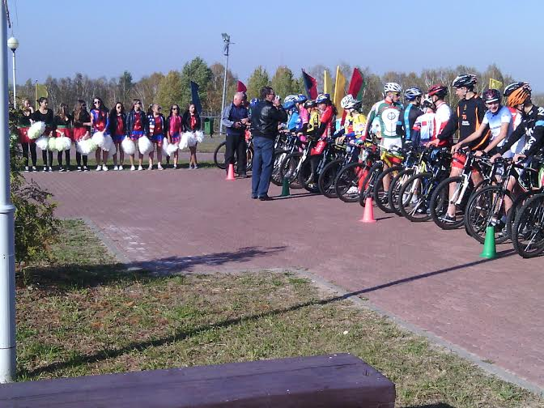
Велосипедная гонка
10 – 11 октября в Мозыре прошел чемпионат и первенство Гомельской области по велокроссу. В соревнованиях приняли участие спортсмены из Гомеля, Жлобина, Калинкович, Мозыря, Речицы и Буда-Кошелевского района.
Состязание проводились в индивидуальной и групповой гонках. Победители и призеры награждены грамотами и медалями соответствующих степеней.

Slide 13
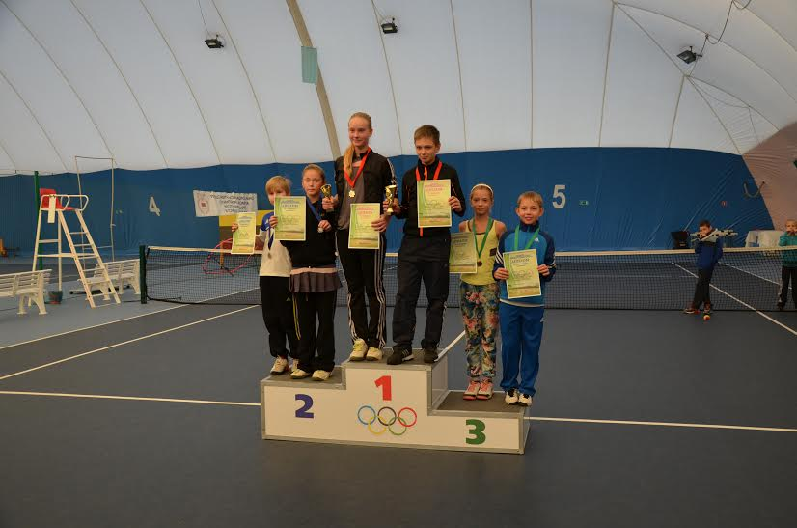
Открытый республиканский турнир «Золотая осень» по теннису
В период с 16 по 19 октября на кортах Гомельского областного центра олимпийского резерва по теннису проводился открытый республиканский турнир «Золотая осень» среди юношей и девушек в возрастной категории до 12 лет.
Харьков Даниил из Гомеля занял 1 место в состязаниях среди парней. Вторым стал гомельчанин Мюллер Марк. Заслуженное третье место – у Хомротова Алексея, который также живет в нашем городе.
Среди девушек почетное первое место завоевала Лазарева Виктория (Гомель), Хомутянская Дарья показала второй результат (Гомель), Жудро Анна из Бобруйска удостоена 3 места.
С 23 по 26 октября состоялись соревнования среди юношей и девушек в возрастной категории до 14 и 16 лет.

Slide 14
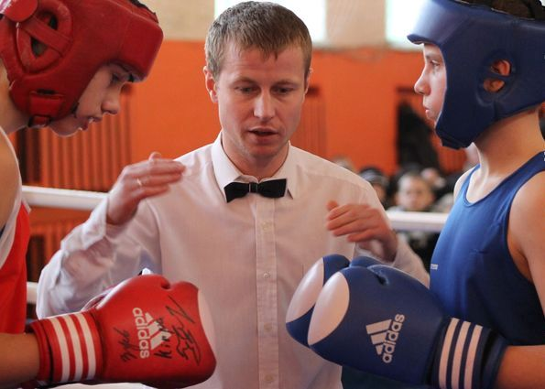
Международный турнир по боксу
В Ветке завершился международный турнир по боксу на призы райисполкома. В Ветке В состязаниях приняли участие 117 спортсменов из Республики Беларусь, а также из Белгородской, Орловской и Брянской областей Российской Федерации.
Юные боксеры мерялись силами с 29 октября по 1 ноября.
Команда ГОЦОР в количестве 18 человек показала следующие результаты: 1-е места завоевали Дмитрий Бальков и Роман Кондратюк, почетные 2-е места присуждены Александру Сидоренко, Олегу Змушко, Артему Селиванову, Алексею Ивицкому, а заслуженных 3-х места удостоены Никита Кошелев, Данила Гриньков, Глеб Сологуб, Николай Чудов, Дмитрий Корбатенко, Денис Андрианец, Дмитрий Каченя.
Призеры соревнований награждены медалями, дипломами и денежными поощрениями.

Slide 15
Первенство Европы среди юниоров
В Анапе (Российская Федерация) завершилось первенство Европы среди юниоров. Согласно данным Европейской конфедерации бокса, в этом году за награды турнира сражались 254 боксера из 33-х стран.
В составе сборной команды Республики Беларусь были и спортсмены Гомельской области, воспитанники ГОЦОР по боксу: Владислав Валеватый (57 кг) и Никита Краснобаев (70 кг).
Никита занял 5 место, одержав победу над спорсменом из Армении Г. Оганесяном.
Сборная команда нашей страны заняла 16-е общекомандное место.

Slide 16
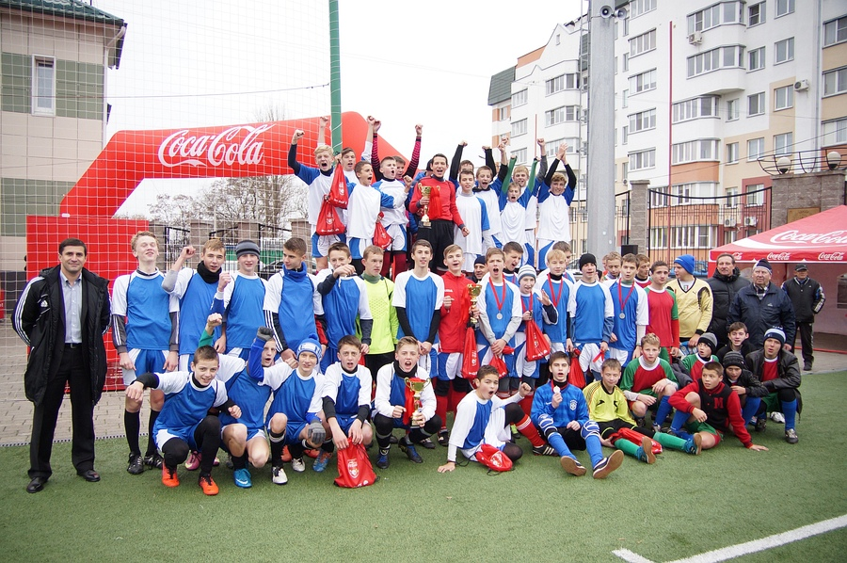
Турнира Гомельской области по футболу «Кубок Coca-Cola. Вступай в игру!»
Финал регионального турнира Гомельской области по футболу «Кубок Coca-Cola. Вступай в игру!» среди юношей 2000 - 2001 годов рождения состоялся 14 ноября. По итогам состязаний 1 место - у команды из Светлогорска, футболисты из Речицы заняли 2 место, а молодые игроки из Житкович - на 3-м.
С сентября за победу в Кубке сражаются сборные всех регионов нашей страны. В соревнованиях, которые проводятся в Беларуси уже третий год, участвуют любительские команды из школ, гимназий, лицеев.
Победители общереспубликанского финала посетят матч "Беларусь - Мексика", в рамках экскурсии оценят все возможности новейшего стадиона «Борисов-Арена», а также поучаствуют в мастер-классах от игроков Национальной сборной Беларуси по футболу.

Slide 17
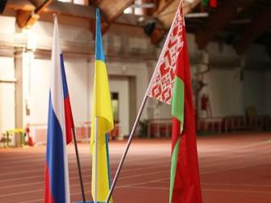
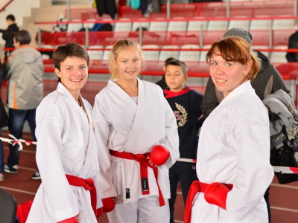
Гомельчанки взяли пять золотых медалей на международных соревнованиях по каратэ
Юные спортсменки из Гомеля - Владислава Колоскова, Анастасия Головня и Дарья - стали лауреатами международных соревнований по каратэ Gomel Open Cup 2014. Девушки завоевали первые места в индивидуальном и командном зачетах.

Slide 18
Гомельчанки взяли "золото" и "серебро" на республиканском Кубке по бодибилдингу
Анастасия Шкрабкова и Татьяна Осинникова (на фото) вернулись из Могилева с победами. Кубок Беларуси по бодибилдингу и фитнесу, к которому они готовились на протяжении трех с половиной месяцев, принес им две медали.
Кубок Республики Беларусь по бодибилдингу и фитнесу прошел 25 октября в Могилеве. Впервые за всю историю его проведения призовые места достались гомельчанкам.

Slide 19
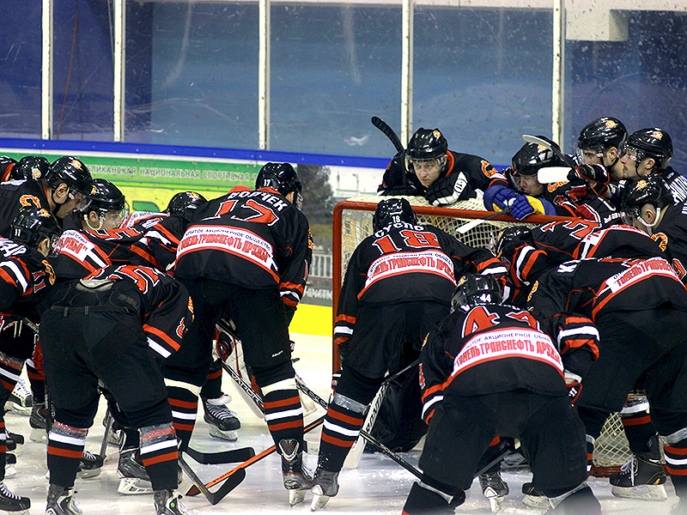
Хоккейный клуб "Гомель" вернулся из Бреста с победой
"Огненные рыси" разгромили " со счетом 6:1 хозяев ледовой площадки - ХК "Брест". Через несколько дней в надежде на реванш брестская ледовая дружина прибудет в город над Сожем.

Slide 20
Спасибо за внимание!

